Slide 1
Les systèmes de fichiers
Objectifs
Après l’étude du chapitre, le lecteur sait comment les fichiers d’un système Linux sont associés à l’espace disque. Il connaît les principales commandes pour préparer les disques et organiser lui-même l’espace disque.

Slide 2
Contenu
Les disques
Les systèmes de fichiers

Slide 3
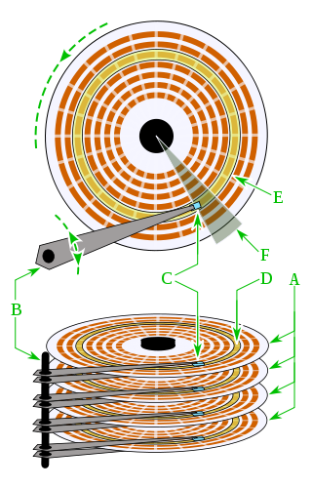
Croquis simplifié d'un disque dur
A: plateaux
B:Bras
C:Tête
D:cylindre
E:piste
F:secteur

Slide 4
Croquis simplifié d'un disque dur
Un disque est physiquement composé de plateaux ayant chacun deux faces.

Slide 5
Croquis simplifié d'un disque dur
Sur chaque face, il y a un certain nombre de pistes concentriques

Slide 6
Croquis simplifié d'un disque dur
Chaque piste est composée d’un certain nombre de secteurs.

Slide 7
Croquis simplifié d'un disque dur
Un cylindre correspond à l’ensemble des pistes que le bras de lecture/écriture peur lire sans se déplacer.

Slide 8
Croquis simplifié d'un disque dur
Un secteur a habituellement une taille de 512 octets.

Slide 9
Croquis simplifié d'un disque dur
En résumé, l’espace disque est fait d’un certain nombre de secteurs.

Slide 10
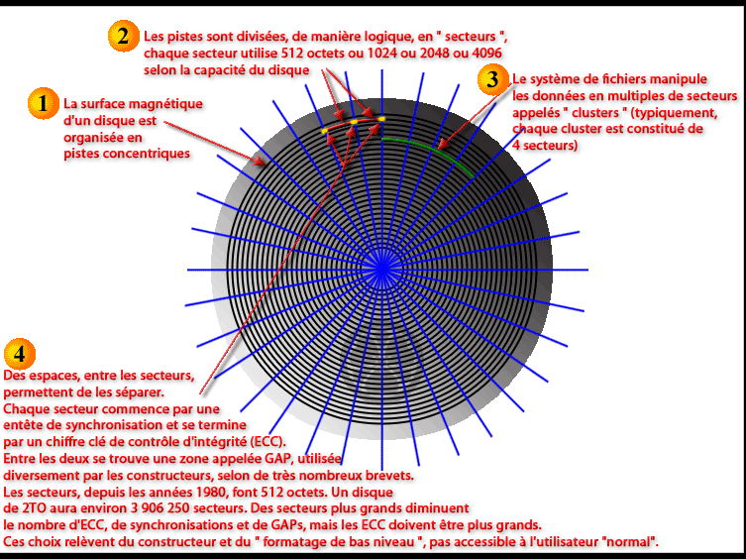

Slide 11
Les disques
Un disque est physiquement composé de plateaux ayant chacun deux faces.
Sur chaque face, il y a un certain nombre de pistes concentriques.
Chaque piste est composée d’un certain nombre de secteurs.
Un cylindre correspond à l’ensemble des pistes (une par face) que le bras de lecture/écriture peur lire sans se déplacer. Un secteur a habituellement une taille de 512 octets.
En résumez l’espace disque est fait d’un certain nombre de secteurs.

Slide 12
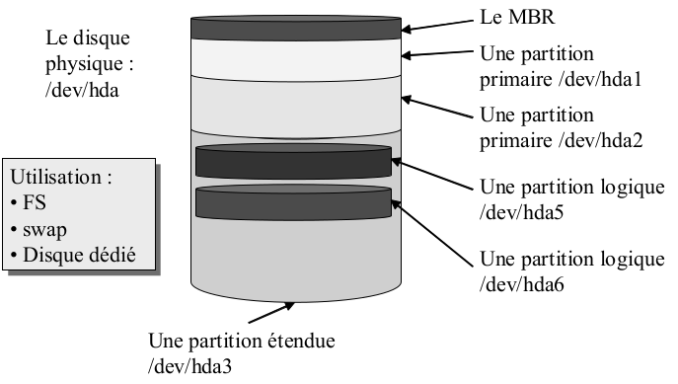
Partitionnement, table des partitions, le MBR

Slide 13
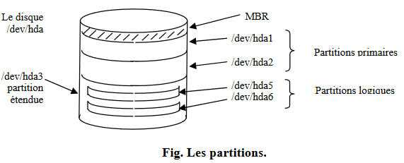
Partitionnement, table des partitions, le MBR
Un disque est composé de partitions, chacune peut être considérée comme un petit disque.
A l’origine le nombre des partitions était limité à quatre

Slide 14
Partitionnement, table des partitions, le MBR
La table des partitions correspondante était stockée complètement dans le MBR (Master Boot Record), c'est-à-dire
le premier secteur qui comprend également le code du chargeur primaire (primary loader)

Slide 15
Master Boot Record
Le MBR (zone amorce) est le nom donné au premier secteur adressable d'un disque dur (cylindre 0, tête 0 et secteur 1, ou secteur 0 ).
Sa taille est de 512 octets. Le MBR contient la table des partitions du disque. Il contient également une routine d'amorçage dont le but est de charger le système d'exploitation, ou le chargeur d'amorçage (boot loader).

Slide 16
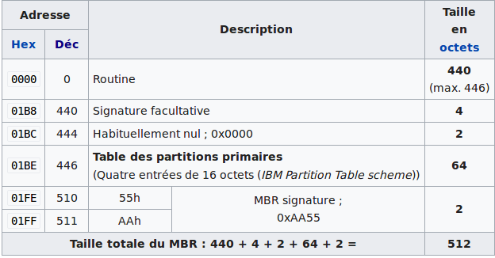
Structure du MBR

Slide 17
Structure du MBR
Le MBR contient la table des partitions et est à l’origine du chargement, on dit aussi amorce ou boot du système actif, quel qu’il soit. La structure du MBR est la suivante :
• Les 446 premiers octets contiennent un programme de chargement, loader en anglais, qui va démarrer l’exécution du programme de chargement propre au système d’exploitation actif.
• Les 64 octets qui suivent décrivent les partitions : taille, localisation, type et statut.
• Les deux derniers octets du MBR constituent le magic number, une valeur numérique que certains systèmes utilisent pour vérifier la signature du secteur.

Slide 18
Structure du MBR
À l'octet 510 du MBR, on trouve impérativement le mot 0xAA55 (nombre magique) pour que le BIOS charge et exécute la routine de démarrage présente dans le MBR.
En effet, après la phase de test (POST), le BIOS lit le premier secteur des périphériques amorçables. Lorsqu'il trouve un périphérique contenant le magic number 0xAA55, il charge le code d'amorçage à l'adresse mémoire 0x7C00 et l'exécute.
La main est alors donnée au chargeur d'amorçage (boot strap loader) par ce code d'amorçage.
Notes:
2- ,,, qui ont été définis par l'utilisateur à l'aide du programme SETUP (section BOOT DEVICE ORDERING)
,,

Slide 19
Partitionnement, table des partitions, le MBR
Maintenant, une des quatre partitions primaires peut avoir le type « étendue ».
Dans ce cas, elle peut contenir une suite de partitions, appelées logiques, chaînées les unes aux autres.

Slide 20
Caractéristiques d’une partition
En plus d’être primaire, étendue ou logique, une partition possède les caractéristiques suivantes :
La plage de cylindres utilisée, et donc sa taille en secteurs.
Un drapeau qui indique si c’est la partition active.
Le type (tag) qui spécifie l’utilisation de la partition.

Slide 21
Différents types (Tag)
Le type 83 indique un système de fichiers Linux, 82 un espace de swap Linux et le type 5 indique une partition étendue. Les partitions Windows NTFS ont le type 7, les partitions LVM ont le type 8e.

Slide 22
Utilisation d’une partition
Une partition peut abriter :
Un système de fichier, c'est-à-dire une arborescence de fichiers.
Un espace de swap, c'est-à-dire une extension de la mémoire.
Un espace disque dédié à une application, par exemple Oracle.

Slide 23
Nom des disques
Sous Linux, les disques IDE sont nommés comme suit :
/dev/hda
/dev/hdb
/dev/hdc
/dev/hdd
Etc.

Slide 24
Nom des disques
Les disques SCSI, SATA et USB sont nommés comme suit :
/dev/sda
/dev/sdb
Etc.

Slide 25
Nom des partitions
Pour un disque, les partitions sont nommées comme suit (par exemple pour le disque hda) :
/dev/hda1
/dev/hda2
/dev/hda3
/dev/hda4
/dev/hda5
Toutes les partitions primaires ne sont pas forcément présentes. Une (et une seule) partition primaire peut jouer le rôle de partition étendue (type 5).

Slide 26
Affichage disques et partition

Slide 27
La commande fdisk
La commande fdisk permet de :
Afficher la table des partitions (commande p).
Ajouter une nouvelle partition (commande n).
Détruire une partition (commande d).
Créer une table de partition vide, pour un nouveau disque (commande o).
Changer le type d’une partition (commande t).
Mettre/enlever le drapeau partition active (commande a).

Slide 28
La commande fdisk
Pour sortir de l’utilitaire,
- w (write) : valide les modifications,
- q (quit) annule les changements.
Si l’on travaille sur le disque système, il est nécessaire de redémarrer pour une prise en compte des modifications.
Quand on crée une partition, on a le choix, selon les cas, entre crée une partition primaire, étendue ou logique.

Slide 29
Les systèmes de fichiers

Slide 30
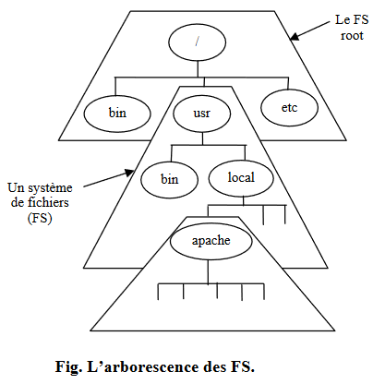
Notion de FS, de montage
L’arborescence globale, est composée d’un ou plusieurs systèmes de fichiers (File System ou FS).
Chaque FS correspond à une arborescence de fichiers gérée comme un tout.

Slide 31
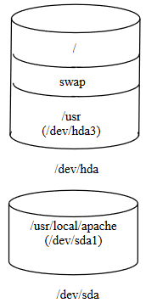
Notion de FS, de montage
Typiquement un FS est stockée dans une partition.
Mais un FS peut également être stocké dans un volume logique, un cdrom, une clef USB, en mémoire (c’est le cas pour un live-cd), ou même dans un fichier ordinaire.

Slide 32
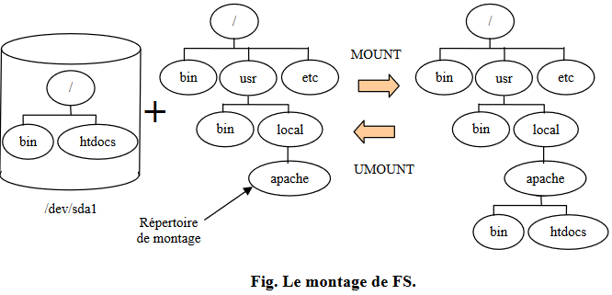
Notion de FS, de montage
Les fichiers d’un FS ne sont accessibles que si le FS est activé, on dit « monté ».
Le montage d’un FS implique d’associer la racine du FS à un répertoire, dit répertoire de montage

Slide 33
Notion de FS, de montage
Le démontage d’un FS rompt cette association.
Le FS root est monté automatiquement par le noyau lors des premières phases du démarrage.
Les autres FS peuvent être montés ultérieurement, de manière automatique ou manuelle.

Slide 34
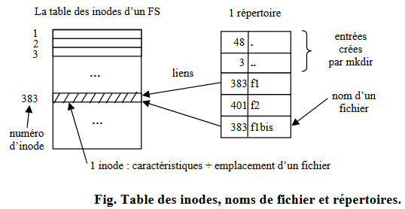
Tables systèmes, inodes
Physiquement, un FS est composé de différentes tables systèmes
Le super-bloc qui contient les données générales (taille, monté ou non, ...).
La table des inodes qui contient la table de description et d’allocation des fichiers.
Chaque inode (fichier) est repérée par un numéro, le numéro d’inode.
Les répertoires : C’est une table de correspondance nom de fichier numéro d’inodes.

Slide 35
Tables systèmes, inodes
Remarque :
Un FS est non seulement limité en blocs mais aussi en inodes. Le nombre d’inodes indique le nombre de fichiers que l’on peut créer dans un FS.

Slide 36
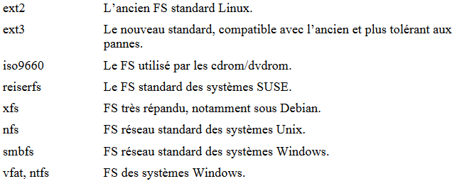
Les différents types de FS
Un système Linux peut gérer différents types de FS, chacun ayant des fonctionnalités différentes. Les principaux types :

Slide 37
Les commandes de gestion de FS

Slide 38
Le fichier /etc/fstab
(File System Table)
Description
Le fichier /etc/fstab est une liste des systèmes de fichiers qui seront mountés automatiquement à l'initialisation du système.
Il est possible d’éditer le fichier /etc/fstab pour ajouter vos propres volumes et partitions et choisir dans quel dossier leur contenu apparaîtra.
/etc/fstab permet à la commande mount de mounter les systèmes de fichier utilisés par votre système au cours de son initialisation.
La première partition à être montée est la racine (/) du système de fichiers

Slide 39
Le fichier /etc/fstab
Le fichier /etc/fstab est modifiable avec un éditeur en utilisant les droits root. avec nano par exemple:
nano /etc/fstab

Slide 40
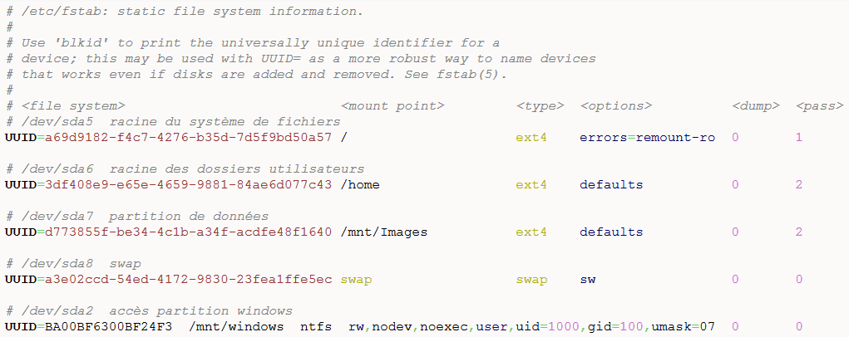
Le fichier /etc/fstab

Slide 41
Le fichier /etc/fstab
Six champs par ligne
Chaque ligne du fichier /etc/fstab est composée de six champs qui seront utilisés par la commande mount comme paramètres.
file system:le volume a monter (ici une partition identifié par son UUID)
mount point:un point de montage: (le dossier /mnt/Images)
type: de quel type de système de fichier il s'agit (ext4)
options: qui a les droits de lecture, écriture et exécution sur ce volume (ici defaults )
dump: Indicateur pour l'utilitaire de sauvegarde dump (0).
pass: Indicateur pour la vérification par la commande fsck(2)

Slide 42
Le fichier /etc/fstab
Les champs (en détail)
<file system> <mount point> <type> <options> <dump> <pass>
<dump>
prend la valeur 1 pour les partitions visées par une sauvegarde au moyen de l'utilitaire dump ou 0 pour les autres.
<pass>
concerne l'ordre de vérification des fichiers par l'outil fsck au démarrage de l'ordinateur (boot). Elle prend la valeur :
1 pour la partitions racine (/),
2 pour les autres partitions UNIX ou
0 si la partition ne doit pas être vérifiée par fsck (le SWAP et les partitions windows par exemple).

Slide 43
mount
Signification : Monter un système de fichiers
Options les plus fréquentes :
-a : Monter tous les systèmes de fichier déclarés dans le fichier /etc/fstab
-t : Précise le type de fichier à monter : mount -t type périphérique répertoire
-o : Ajouter une option. Options adjointe à -o les plus fréquentes :
auto : Permet d'être monté par -a
async : Les entrées/sorties sur le système de fichiers seront asynchrones
defaults : Utilise les options rw, suid, dev, exec, auto, nouser, et async.
dev : Interprète les fichiers spéciaux de périphériques du système présent dans /dev/
exec : Permet l'exécution de fichiers binaires du système monté
noauto : Empêche d'être monté avec -a
nodev : Ne pas interpréter les fichiers spéciaux de périphériques du système
noexec : Empêche l'exécution de fichiers binaires du système monté
nouser : Ne pas autoriser d'autres utilisateurs que root (ou sudo) à monter le système de fichiers (comportement par défaut)
ro : Monte le système en lecture seule
rw : Monte le système en lecture et écriture
suid : Prend en compte les bits SetUID ou SetGID du système monté
user : Permet aux utilisateurs ordinaires à monter et démonter le système de fichiers (implique noexec, nosuid, et nodev sauf si surchargées)

Slide 44
mount
Exemples d'utilisation :
Mount
Liste tous les systèmes de fichiers actuellement montés
mount -a
Monte tous les systèmes de fichiers déclarés dans le fichier /etc/fstab
mount /mnt/maPartion
Monte le système de fichiers ad-hoc déclarés dans le fichier /etc/fstab
mount -t iso9660 monFichier.iso /mnt/monIso -o loop
Monte dans un périphérique boucle (loop) le fichier iso monFichier.iso dans le répertoire /mnt/monIso
mount -t vfat -o defaults,rw,user,umask=022,uid=1000 /dev/sda1 /mnt/Mondisk/
Monte un disque dur USB (/dev/sda1) formaté en FAT32 (-t vfat) en lecture écriture (rw) dans le répertoire /mnt/Mondisk/ ; tous les utilisateurs peuvent le démonter (user), les droits d'exécution (uid=1000) sont fixés à l'utilisateur ayant l'UID 1000 (sous Ubuntu, l'uid 1000 correspond au premier utilisateur créé) et la création d'un fichier s'effectuera avec les permissions 644 (rw-r---r--) et pour un répertoire 755 (rwxr-xr-x) (umask 022)
http://www.linuxcertif.com/man/8/mount/

Slide 47
ATELIERS
Tâche 1 : Visualiser les disques et les partitions
1. Listez les différents disques.
[root@linux1 ~]# sfdisk -s
2. Listez l’ensemble des partitions.
[root@linux1 ~]# fdisk -l
3. Listez les partitions d’un disque particulier.
[root@linux1 ~]# fdisk -l /dev/hda

Slide 48
ATELIERS
Tâche 2 : Visualiser les FS, utiliser un cdrom
1. Listez les FS montés et pour chacun affichez la place libre.
[root@linux1 ~]# df -Th
2. A quel FS appartient un fichier (ici /home/luke/.bash_profile) ?
[root@linux1 ~]# df /home/luke/.bash_profile

Slide 49
ATELIERS
3. On utilise un cdrom.
On met un cdrom dans le lecteur, il est monté automatiquement, mais où ?
[root@linux1 ~]# df
4. On veut le monter à un emplacement précis
On le démonte, et on le remonte sur /mnt/cdrom.
[root@linux1 ~]# umount /dev/cdrom
[root@linux1 ~]# mkdir /mnt/cdrom
[root@linux1 ~]# mount -t iso9660 -o ro /dev/cdrom /mnt/cdrom
[root@linux1 ~]# df |grep /mnt
/dev/hdd 649838 649838 0 100% /mnt/cdrom

